Slide 1
食物與癌症的關係
賴宇凡
2014 春

Slide 2
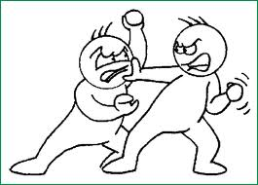
適應環境

Slide 3
癌細胞平均突變次數
1000
100,000
~
為了適應環境才突變

Slide 4

什麼環境造成細胞必須突變

Slide 5
癌症病患的飲食特徵
高糖飲食
脫水

Slide 6

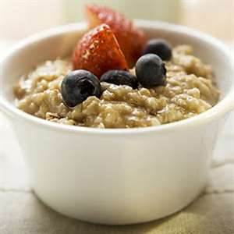
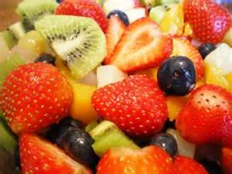
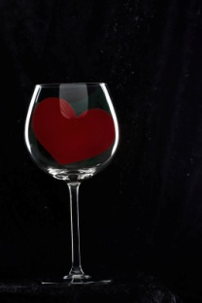
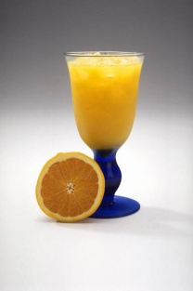
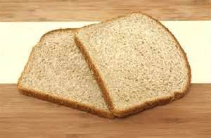
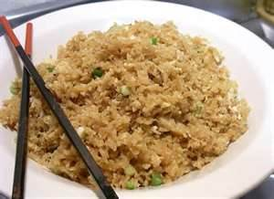
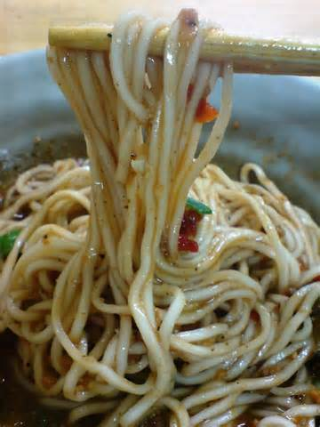
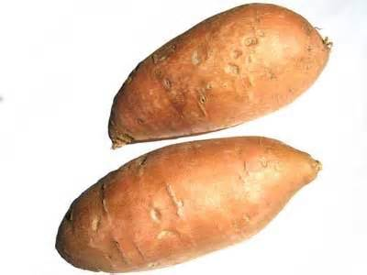
我沒吃甜的?我有喝水?

Slide 7
脫水
閘門關閉
血管收縮
沒血=沒氧
hypoxia
91.4%的血是水

Slide 8
出產
30-38 ATP
以糖發酵
出產
2 ATP

Slide 9
正常細胞跟癌細胞的不同
正常細胞
癌
細胞
無氧呼吸
有氧呼吸
無氧呼吸
酮體
以糖發酵取得能量

Slide 10

高糖
蛋白質
碳水化合物
油脂
酸載量
緩衝

Slide 11
高糖
正常血糖範圍
來不及緩衝
血糖平衡線
正常血糖範圍

Slide 12

高糖
器官
系統性發炎
酸
酸
器官

Slide 13
癌細胞
愛吃糖
(麵包、麵飯、餅乾不離手）
糖
不喝水
(或愛喝脫水飲料）
無氧環境

Slide 14
癌細胞
環境是我們創造的
不是癌細胞愛
愛吃糖
(麵包、麵飯、
餅乾不離手）
糖
不喝水
(或愛喝脫水飲料）
無氧環境

Slide 15
愛佔地盤
腫瘤
悪劣環境

Slide 16
如何改變環境?

Slide 17
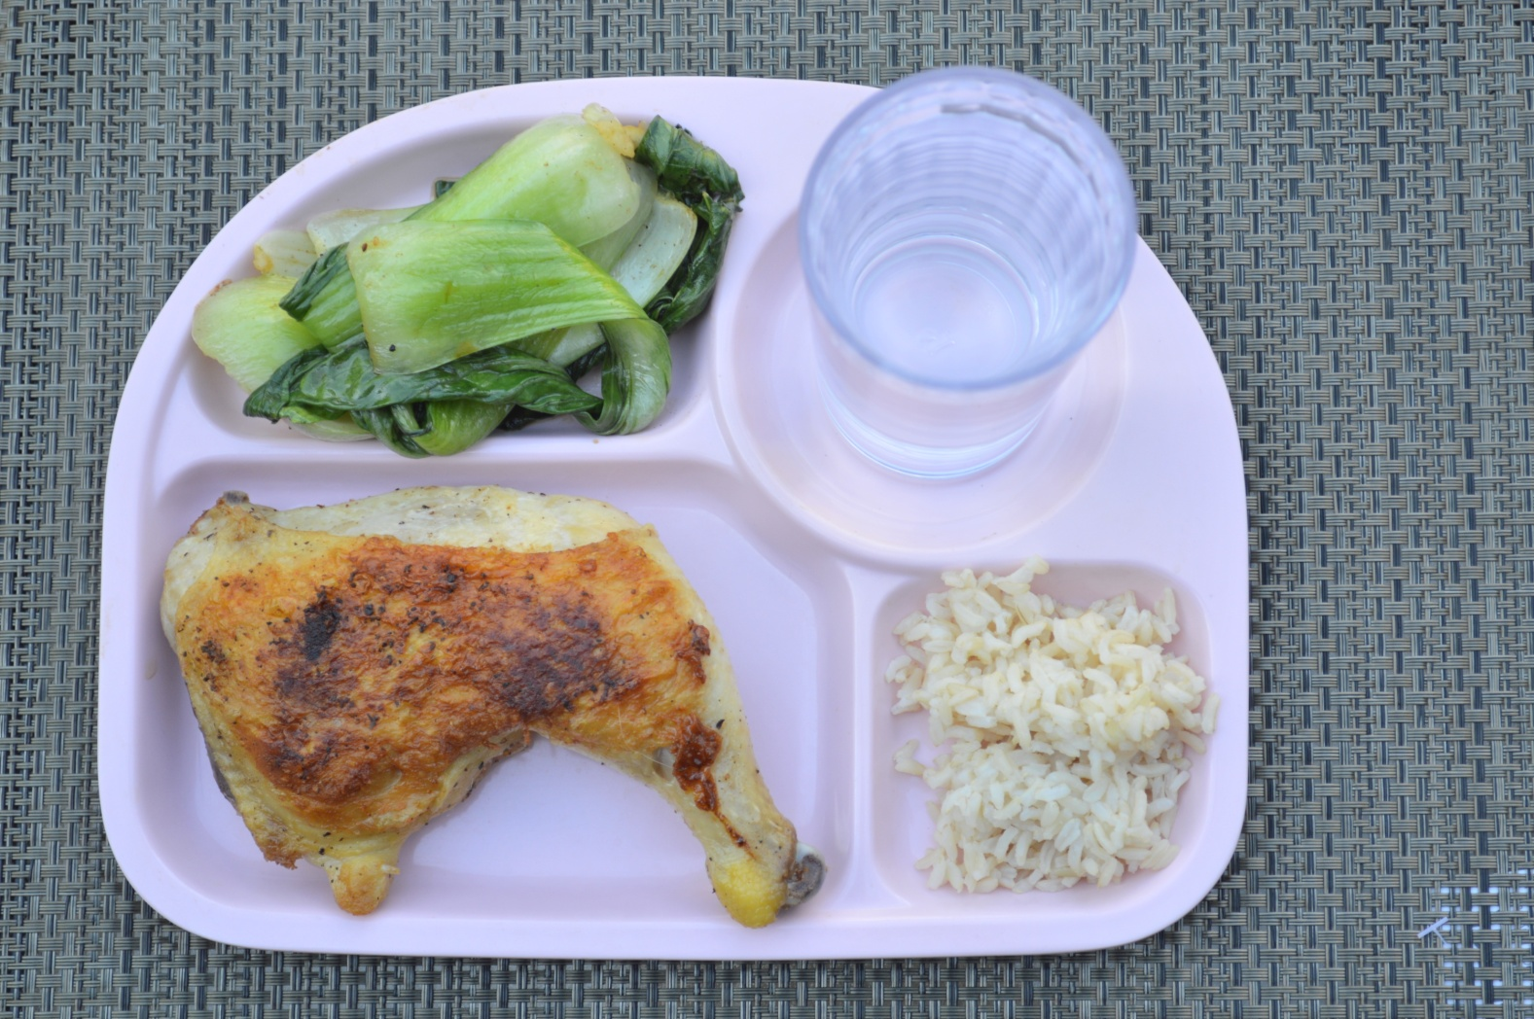
第一步：均衡飲食
<20%

Slide 18
不以日為單位／以秒為單位
<20%

Slide 19
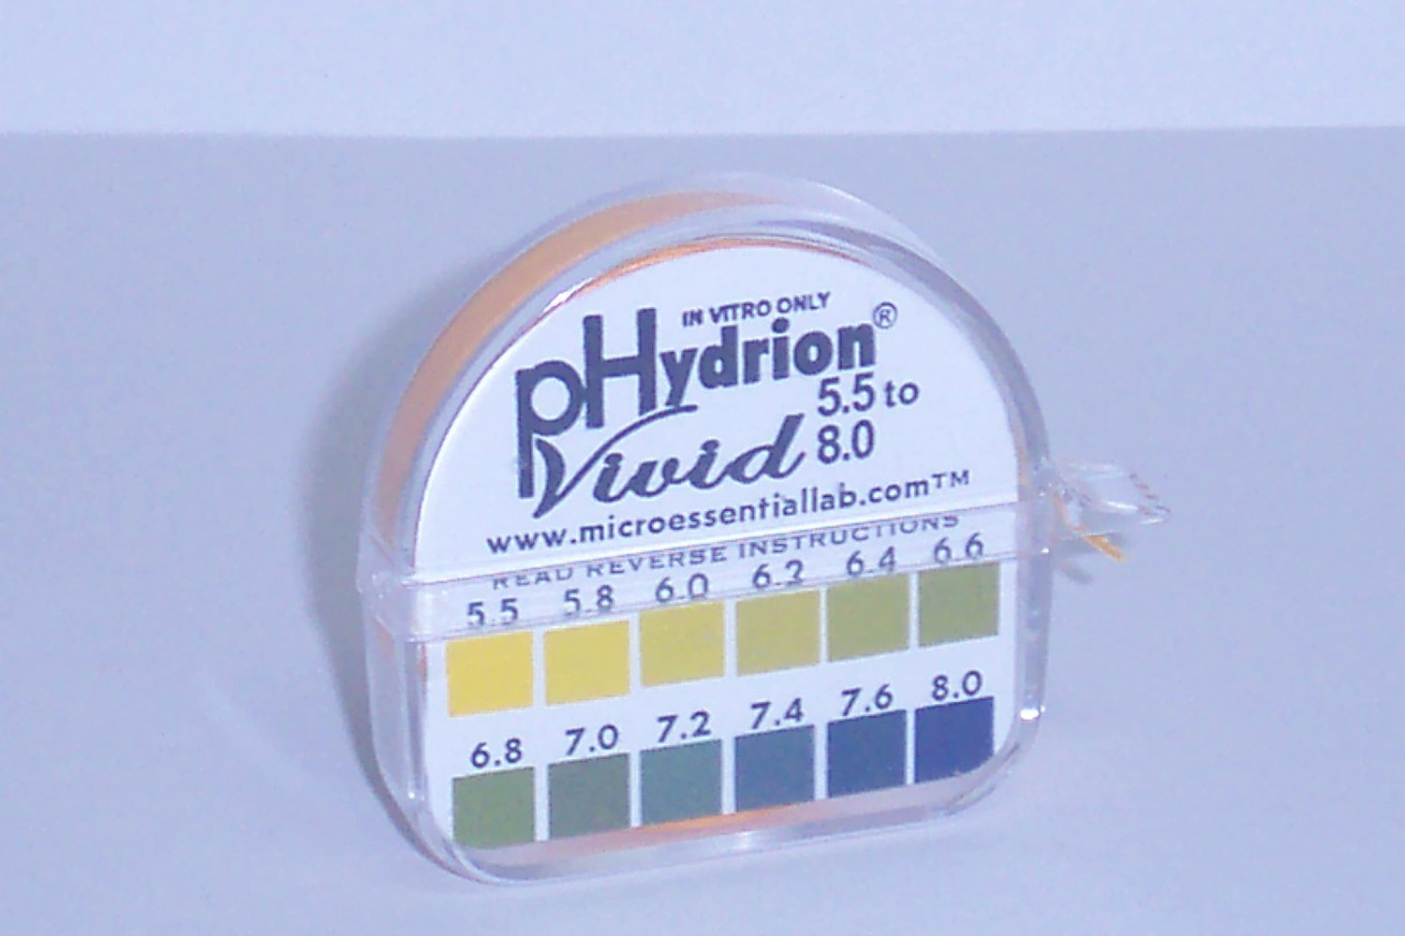
唾液酸鹼測試
PH Test Tape for Saliva and Urine

Slide 20
正常血糖範圍
來得及緩衝
變酸速度慢
血糖平衡線
正常血糖範圍

Slide 21
系統性消炎
器官
器官

Slide 22
正常血糖範圍
血糖平衡線
這一餐
2hr
下一餐
正常血糖範圍

Slide 23
兩餐間每小時量一次
正常血糖範圍
2hr
3hr
血糖平衡線
1hr
4hr
這一餐
正常血糖範圍
5hr
下一餐

Slide 24
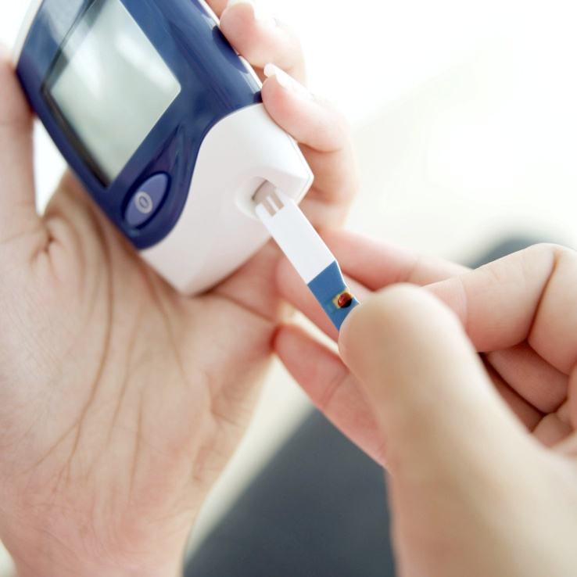
餐後血糖
找震幅

Slide 25

第二步：多喝水
一天至少要喝 6-8杯 8oz (250 cc)的水
或體重（磅）除以2 。
如 180/2=90
這個人一天便要喝
90 oz的水
1oz=30cc
2

Slide 26
如何知道自己喝水不足？
尿如果是近無色，水分充足
尿如果是黃色，有些失水
尿如果是橘色，嚴重失水

Slide 27
沒有缺氧顧慮
氧

Slide 28
改善環境
癌細胞
減糖
糖
喝水
無氧環境

Slide 29
環境不變
發炎
缺氧
突變、演化繼續有動力

Slide 30
血管增生
癌細胞呼叫

Slide 31
轉移
癌細胞可以跑了

Slide 32
癌細胞跑去哪呢?
735
乳癌
70
肺
17
脾
241
肝
30腎
Stephen Paget 1889

Slide 33
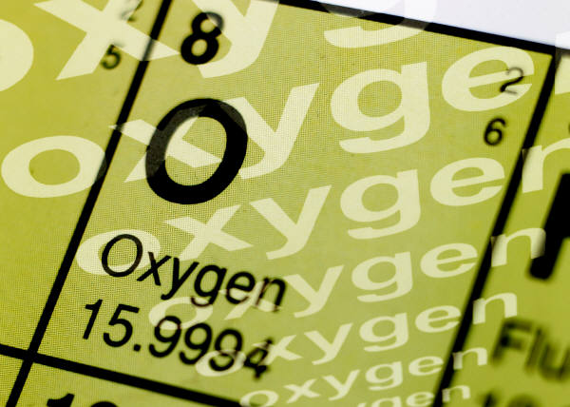
轉移地的共通點
氧

Slide 34
繼續演化的後果
抗藥性
化療

Slide 35
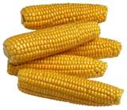
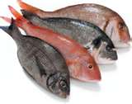
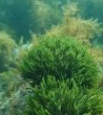
食物不是生來平等的

Slide 36
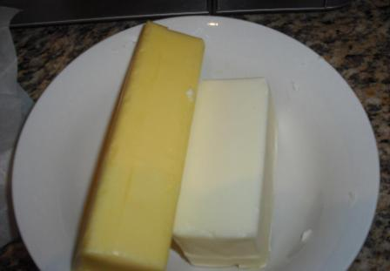
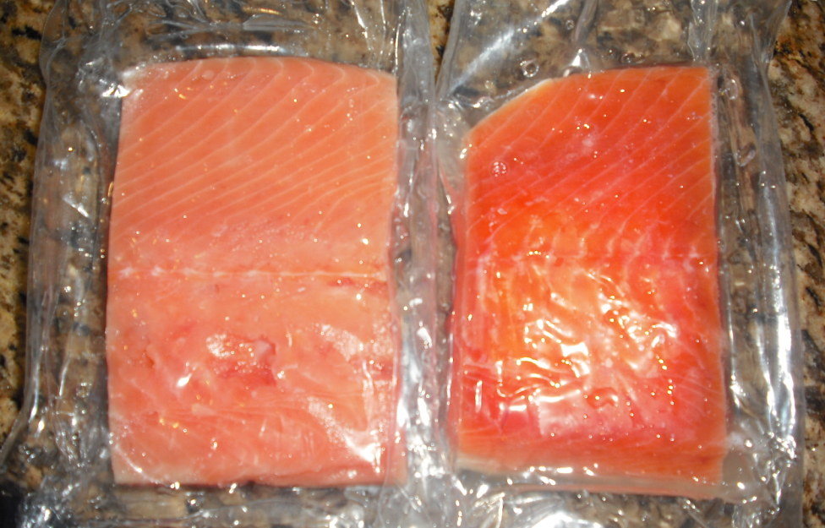
食材品質的差別

Slide 37
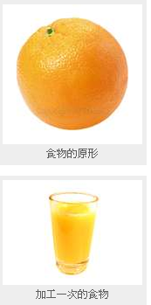
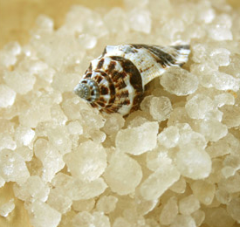
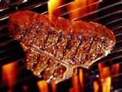
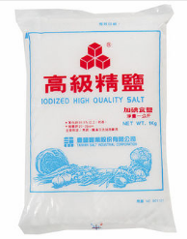
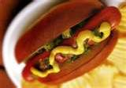
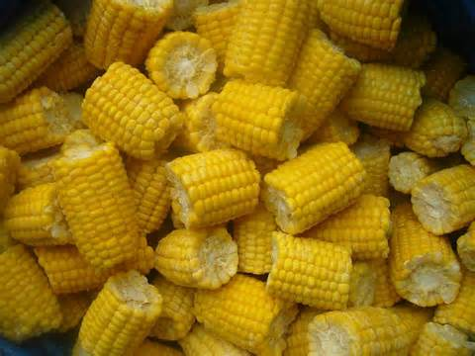
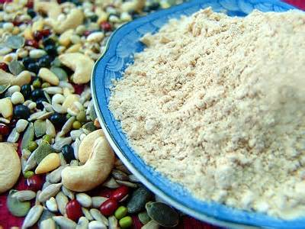
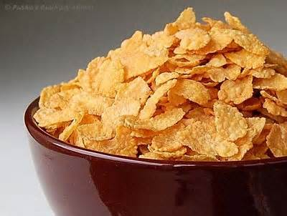
加工和原形食物

Slide 38
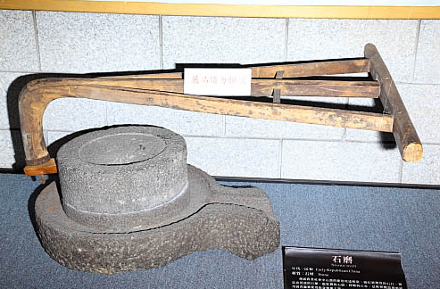
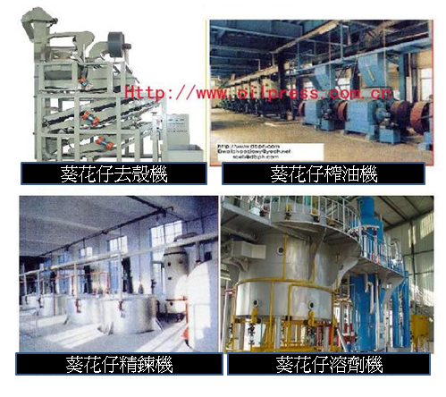
用對油
你吃的油不是這樣榨的
你吃的油是這樣榨的

Slide 39
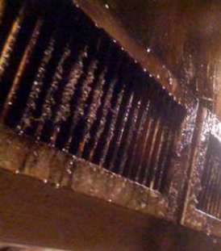
抽油煙機上的濃稠膠質shellac

Slide 40

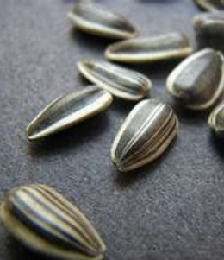
椰子油
椰子油
椰子油
豬油
橄
欖
油
苦
茶
油
麻
油
椰子油
鵝油
直接從殼吃
高
溫
做
菜
低溫
涼拌
Cholesterol=membrane integrity

Slide 41
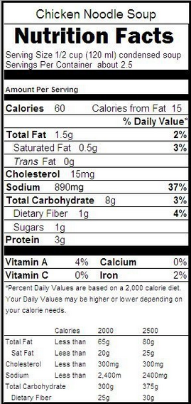
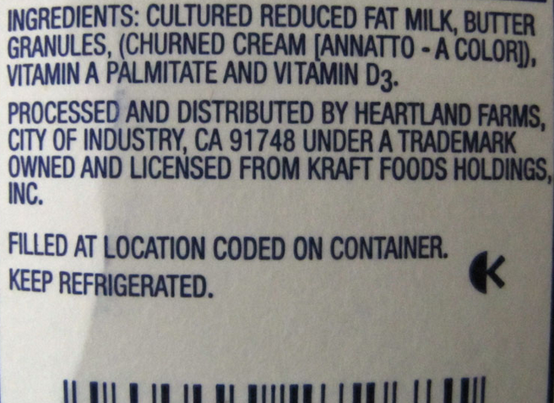
購買食物時要注意的
營養標籤
成份原料

Slide 42
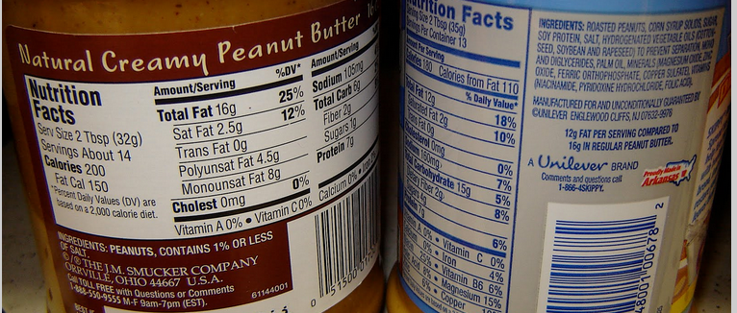

Slide 43

除此之外
魚肝油
品牌建議劑量X2，隨二餐
有油的餐使用
以書中p.188-192
檢測消化道
如果有需要
p.278消化道痊癒飲食
補充益生菌

Slide 44
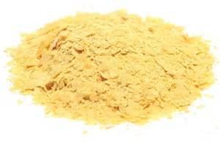
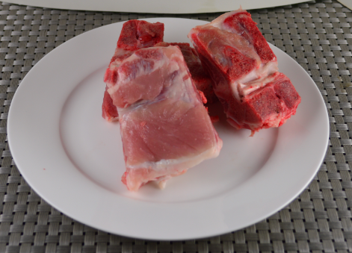
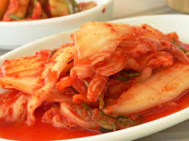
化療期間建議…
啤酒酵母菌
品牌建議劑量X2
一星期三次高湯
p.126正確熬燉法
一天一次發酵食品
p.117正確發酵法

Slide 45
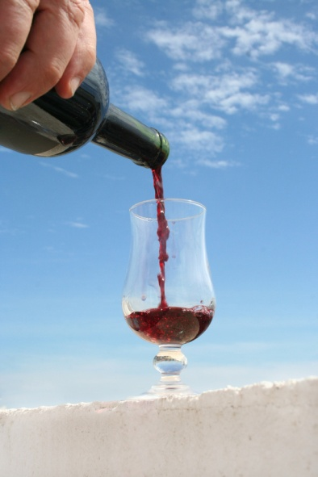

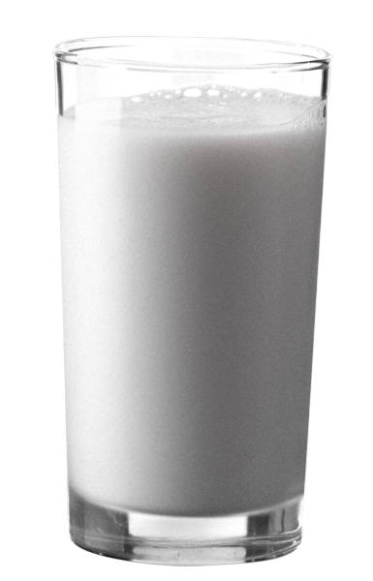
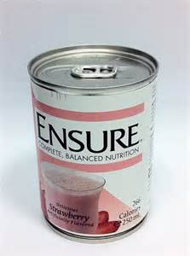
化療期間不建議…
所有奶製品
所有咖啡因飲料
所有酒精飲料
含有色素與果糖的蛋白飲料

Slide 46
Ensure 成份標籤
Water, Sugar, Corn Maltodextrin, Milk Protein Concentrate, Soy Oil, Soy Protein Isolate, Cocoa Powder (Processed with Alkali), Pea Protein Concentrate, Canola Oil. Less than 0.5% of the Following: Corn Oil, Magnesium Phosphate, Cellulose Gel, Natural & Artificial Flavor, Potassium Chloride, Potassium Citrate, Calcium Carbonate, Calcium Phosphate, Sodium Citrate, Choline Chloride, Ascorbic Acid, Salt, Cellulose Gum, Monoglycerides, Soy Lecithin, Carrageenan, Potassium Hydroxide, Ferric Orthophosphate, dl-Alpha-Tocopheryl Acetate, Zinc Sulfate, Niacinamide, Manganese Sulfate, Calcium Pantothenate, Cupric Sulfate, Vitamin A Palmitate, Thiamine Chloride Hydrochloride, Pyridoxine Hydrochloride, Riboflavin, Folic Acid, Chromium Chloride, Biotin, Sodium Molybdate, Sodium Selenate, Potassium Iodide, Phylloquinone, Cyanocobalamin, and Vitamin D3. (food coloring red)

Slide 47
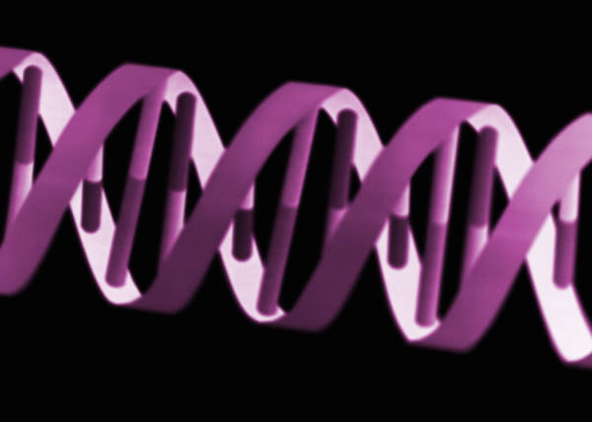
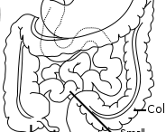
打破遺傳的宿命

Slide 48
生活非生存
生活
生存
放鬆
緊張

Slide 49
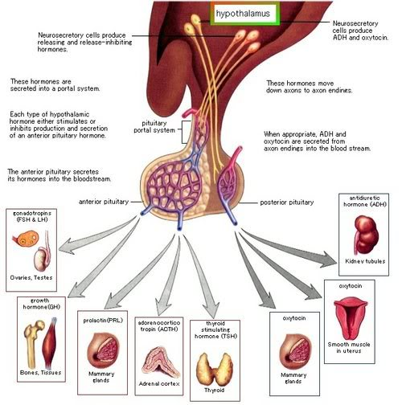
下視丘
血管相連
腦垂體

Slide 50
期待、享受
緊張、斤斤計較、
不知所措

Slide 51
放鬆
緊張
轉接站
消化閉關
消化開啟

Slide 52
學習
生活
生存

Slide 53
工作
生活
生存

Slide 54
關係
生活
生存

Slide 55
生活非生存
生活
生存
放鬆
緊張
健康
生病

Slide 56
轉
危機
機

Slide 57
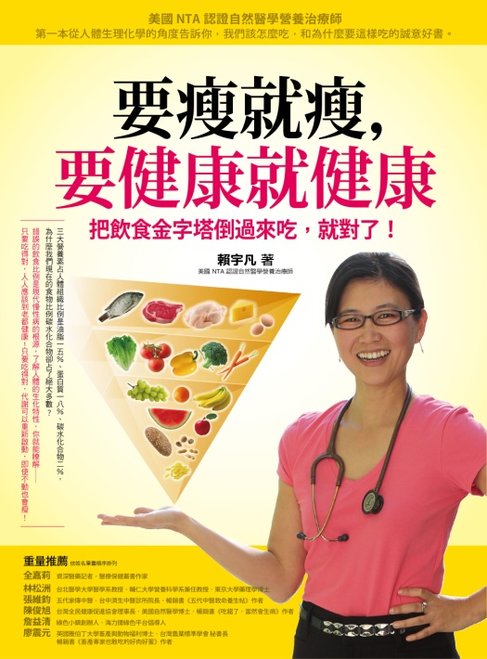

部落格blog
Sara的食食課課
blog.shishikeke.com.tw

